Slide 1
Open Access
Pourquoi, pour qui et comment

Slide 2
Open Access : définition
“La littérature qui devrait être accessible en ligne gratuitement est celle que les savants donnent au monde sans en attendre de rétribution. Principalement, cette catégorie englobe leurs articles dans des revues à comités de lecture, mais aussi toute prépublication n’ayant pas (encore) fait l’objet d’une évaluation qu’ils pourraient souhaiter mettre en ligne pour commentaire ou pour avertir leurs collègues d’une découverte scientifique importante. Par “accès libre” à cette littérature, nous entendons sa mise à disposition gratuite sur l’Internet public, permettant à tout un chacun de lire, télécharger, copier, transmettre, imprimer, chercher ou faire un lien vers le texte intégral de ces articles, les disséquer pour les indexer, ou s’en servir à toute autre fin légale, sans barrière financière, légale ou technique autre que celles indissociables de l’accès et l’utilisation d’Internet. La seule contrainte sur la reproduction et la distribution, et le seul rôle du copyright dans ce domaine devrait être de garantir aux auteurs un contrôle sur l’intégrité de leurs travaux et le droit à être correctement reconnus et cités”.
Budapest Open Access Initiative

Slide 3
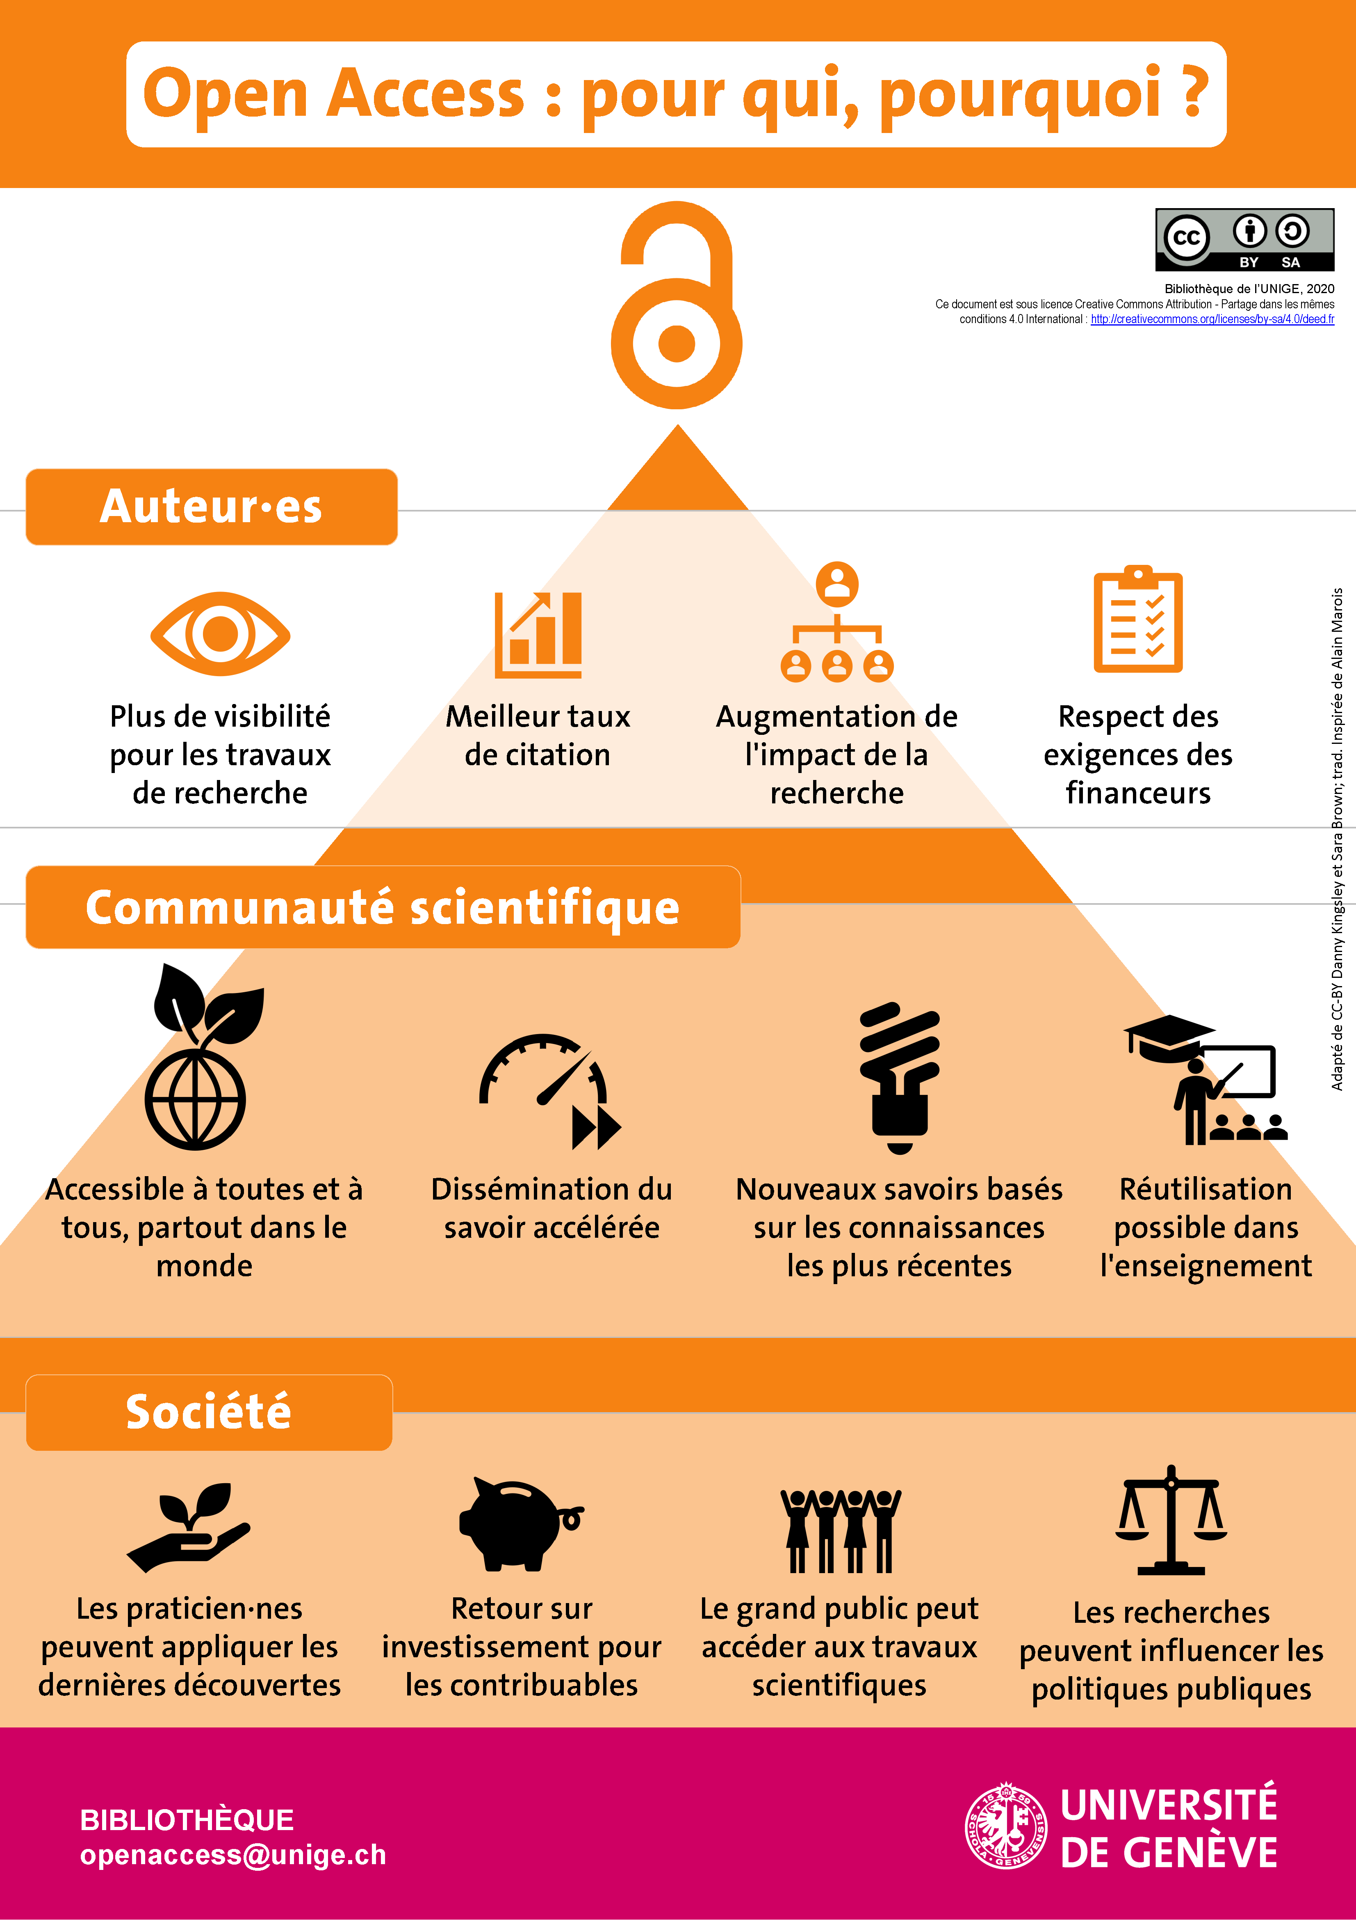
Open Access :
Avantages et opportunités

Slide 4
Modèles de publication en Open Access
Voie verte
  Les auteur·es publient dans des revues traditionnelles (sur abonnement) et déposent une copie de la publication (ou du manuscrit final) dans une archive institutionnelle (l’Archive ouverte à l’UNIGE).
  Certains éditeurs soumettent les publications déposées dans les archives institutionnelles à un embargo et conditionnent ce dépôt à une certaine version du manuscrit (p.ex. version acceptée sans mise en page de l’éditeur).
Voie dorée
  Les auteur·es publient leurs articles ou livres dans des revues en Open Access.
  Ces revues sont financées à travers des subventionnements ou en demandant aux auteurs de payer des frais de publication (Article Processing Charges).
Revues hybrides
Une variante de la voie dorée, car seuls les articles pour lesquels les auteur·es se sont acquittés d’APC sont accessibles gratuitement, le reste de la revue restant sous abonnement.
Pour en savoir plus sur les politiques Open Access des éditeurs : https://v2.sherpa.ac.uk/romeo/

Slide 5

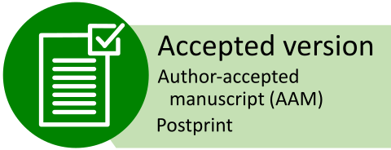

Différentes versions
Soumission du manuscrit
Peer
review
Mise en page & édition
Publication
Notes:
JBC

Slide 6
Conditions-cadres de l’Open Access
  Le FNS astreint les chercheurs et chercheuses à publier les résultats des projets qu'il soutient dans des revues ou des bases de données en libre accès (Open Access).
  https://oa100.snf.ch/fr/home-fr/
  La Stratégie nationale suisse pour l’Open Access prévoit que d’ici 2024, toutes les publications scientifiques financées par des fonds publics doivent être accessibles sur Internet, librement et gratuitement.
  https://www.swissuniversities.ch/fr/themes/digitalisation/open-access
  https://www.swissuniversities.ch/fileadmin/swissuniversities/Dokumente/Hochschulpolitik/Open_Access/Open_Access_strategy_final_f.pdf

Slide 7
Charte OS de l’UNIGE
Open Access @UNIGE
Un engagement institutionnel en faveur du partage des connaissances
  Charte Open Science en faveur de la science ouverte
  Feuille de route pour la science ouverte
Des publications scientifiques ouvertes par défaut
En accord avec la Stratégie nationale suisse en faveur de l’Open Access, les publications des collaborateurs et collaboratrices de l’Université de Genève issues de financements publics doivent être disponibles en accès libre. Ceci signifie qu’elles peuvent être lues gratuitement par tout un chacun, à tout moment et en tout lieu via internet.
L’Université s’engage, avec ses partenaires suisses et européens, à favoriser l’accès libre aux publications scientifiques.

Slide 8





Open Access @UNIGE
Archive ouverte
Référent·es académiques Archive ouverte
Equipes Open Access et Données de la recherche
DIVISION DE L’INFORMATION SCIENTIFIQUE
FACULTES
RECTORAT
ANTOINE GEISSBUHLER
Vice-recteur « transformation numérique »
GROUPE DE TRAVAIL
« CV-DORA »
GROUPE DE TRAVAIL
« OPEN ACCESS »
COMITE DE PILOTAGE OPEN SCIENCE

Slide 9
Archive ouverte UNIGE
Le dépôt des publications dans l’Archive ouverte par les enseigant·es et les chercheurs/euses de l’UNIGE est obligatoire.
Le niveau de diffusion le plus large possible doit être choisi tout en respectant le droit des tiers
Une directive institutionnelle et des directives facultaires encadrent l’Archive ouverte.
  Le dépôt numérique du patrimoine scientifique de l'Université de Genève.
  Permet de récolter, conserver et rendre accessibles le plus largement possible les publications des enseignant·es et des chercheurs/euses de l'institution
  Des correspondant·es dans chaque faculté et dans certains centres interfacultaires pour aider les auteur·es
  https://archive-ouverte.unige.ch/

Slide 10
Que puis-je faire en faveur de l’OA ?
  Intégrer toutes mes publications dans l’Archive ouverte de l’UNIGE (moi-même, un·e assistant·e, mon secrétariat…) et rendre mes publications accessibles tout en respectant les conditions négociées avec les éditeurs (embargo, version).
  Mettre à jour mes publications déjà dans l’Archive ouverte en désactivant l’accès restreint lorsque le délai d’embargo est échu ou en transmettant une version sans la mise en page de l’éditeur qui peut être partagée librement (si nécessaire, avec l’aide de mon correspondant facultaire).
  Pour les jeunes chercheurs/euses : publier dans des revues librement accessibles grâce au soutien du Fond d’aide à la publication
  https://www.unige.ch/biblio/fr/openaccess/fonds-publication/
  En parler à mes collègues !

Slide 11


Contacts
Division de l’information scientifique - openaccess@unige.ch
Coordination:
Jean-Blaise Claivaz
Référents par Faculté:
Dimitri Donzé
Christopher Kaiser
Floriane Muller
Anouk Santos
Droit
FTI
FPSE
GSEM
SdS
Lettres
Théologie
Médecine
Pharmacie
Sciences

Slide 12




Discussion
  Quelles pratiques au sein des facultés et des disciplines ?
  Quelles sont les difficultés pour publier des résultats scientifiques en accès ouvert ?
  Quels besoins des chercheurs-euses ?
  Comment favoriser la publication en Open Access des articles et monographies scientifiques ?

